Slide 1
Исследование трещинообразования в тонкой пластине методом молекулярной динамики
О.О. Ковалев (3 курс, каф. ТМ) В.А. Кузькин (асс, каф. ТМ, к. ф.-м. н.)

Slide 2
Рассматриваемые задачи
Создание трещины
Исследование раскрытия трещины
Исследование перераспределения напряжений вблизи трещины
Задача Кирша

Slide 3
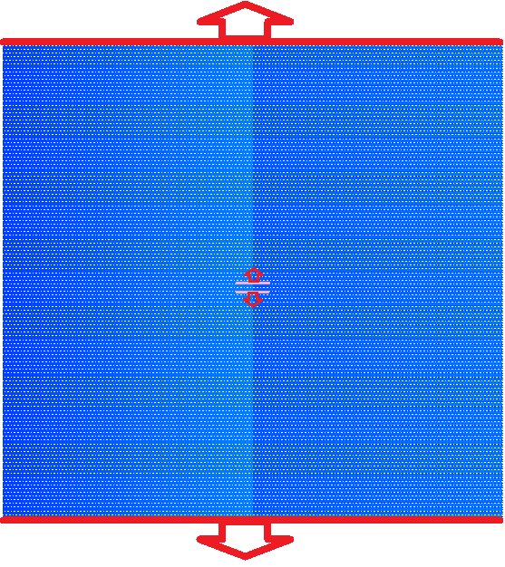
Создание трещины
Задаются перемещения двух слоев частиц, как показано на рисунке.
Задается большая деформация, в результате которой образуется растущая трещина.

Slide 4
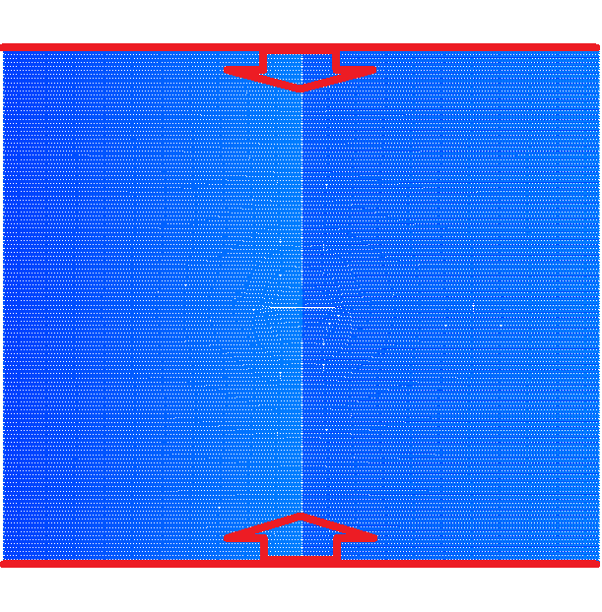
Создание трещины
Производится малое сжатие в направлении, противоположном деформации

Slide 5
Раскрытая трещина

Slide 6
Раскрытие трещины
Ширина раскрытия трещины H вдали от вершины связана с расстоянием до ее центра следующей формулой
где а – размер трещины, – поправка на зону пластичности; x – координата точки, лежащей на краю трещины; Е – модуль Юнга.
Выражение для раскрытия трещины вблизи ее вершины определяется формулой
Рис.:Относительное смещение краев трещины.

Slide 7
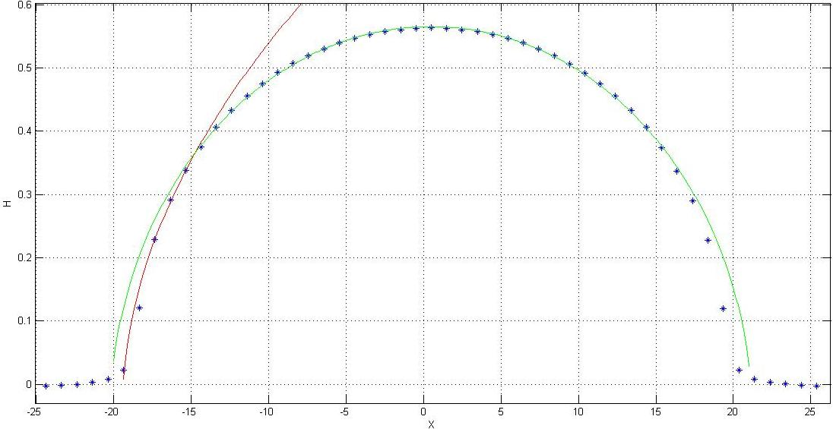
Раскрытие трещины
Рис.: График раскрытия трещины. Длина 20 частиц. Синие точки – эксперимент. Зеленая кривая – эллиптическое приближение. Красная кривая – приближение согласно

Slide 8
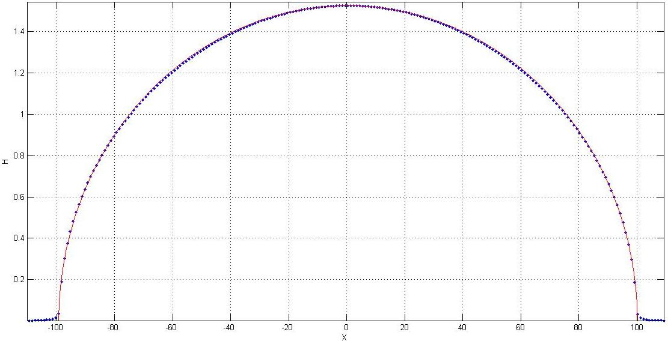
Раскрытие трещины
Рис.: График раскрытия трещины. Длина 200 частиц. Синие точки – эксперимент. Красная кривая – эллиптическое приближение.

Slide 9
Измерение напряжений
где вектор, проведенный из частицы с номером n к частице с номером m. модуль . сила взаимодействия между частицами. V – объем области.

Slide 10
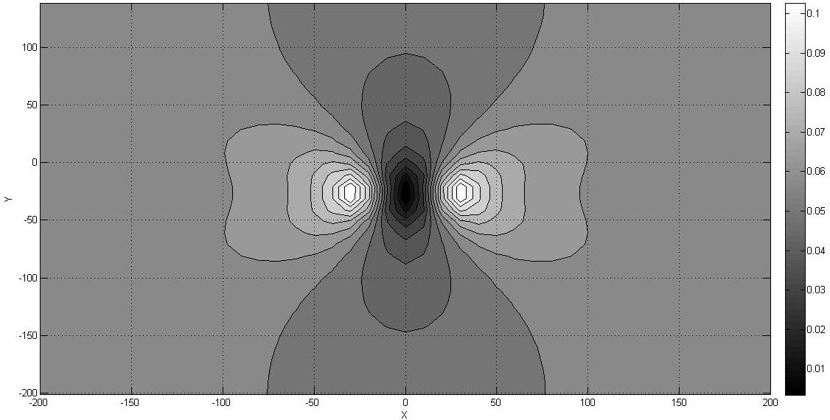
Напряжения на краях трещины вдоль Y

Slide 11
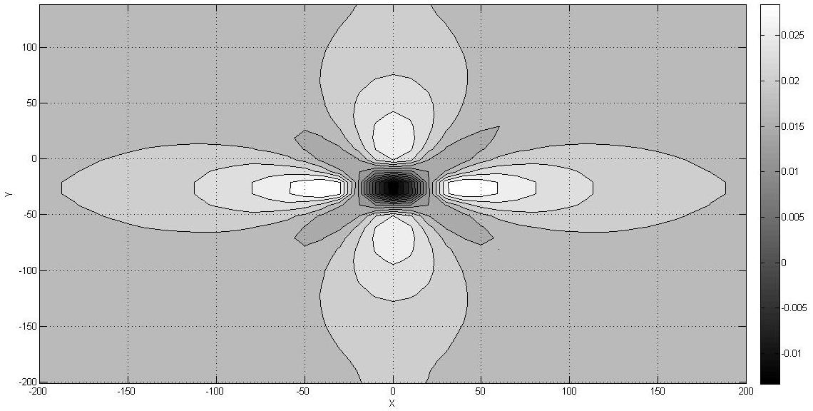
Напряжения на краях трещины вдоль X

Slide 12
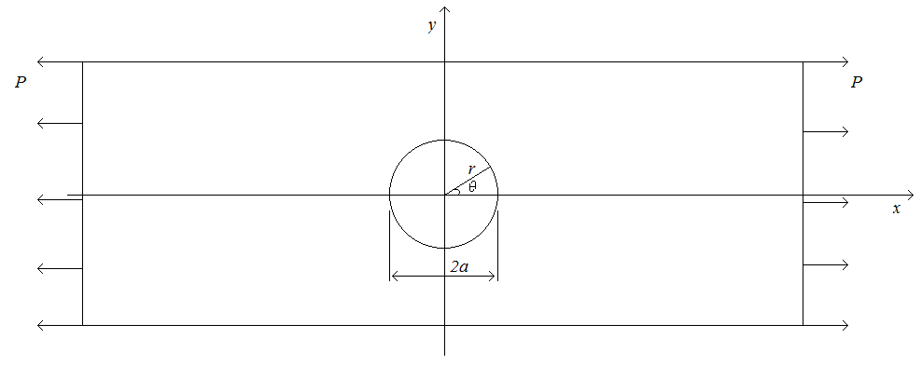
Задача Кирша

Slide 13
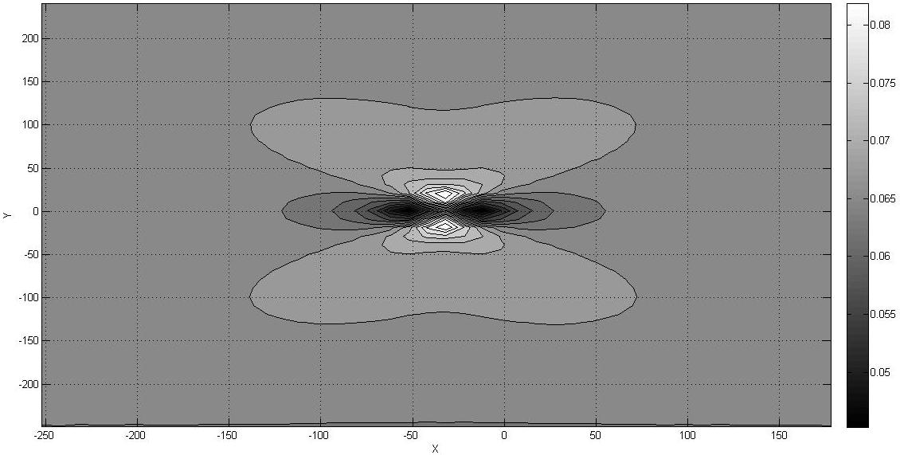
Поле напряжений вдоль оси X

Slide 14
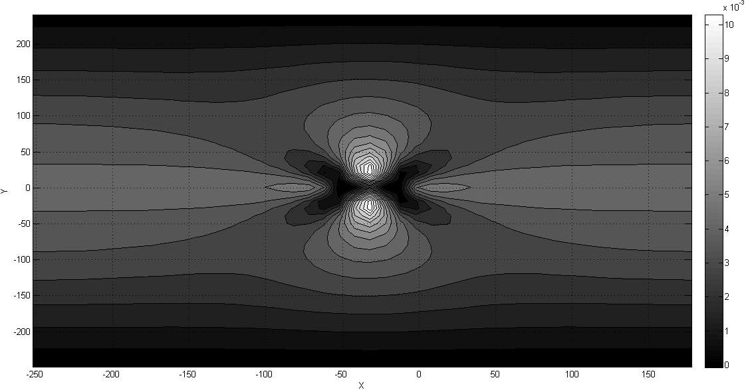
Поле напряжений вдоль оси Y

Slide 15
Спасибо за внимание!

